Slide 1

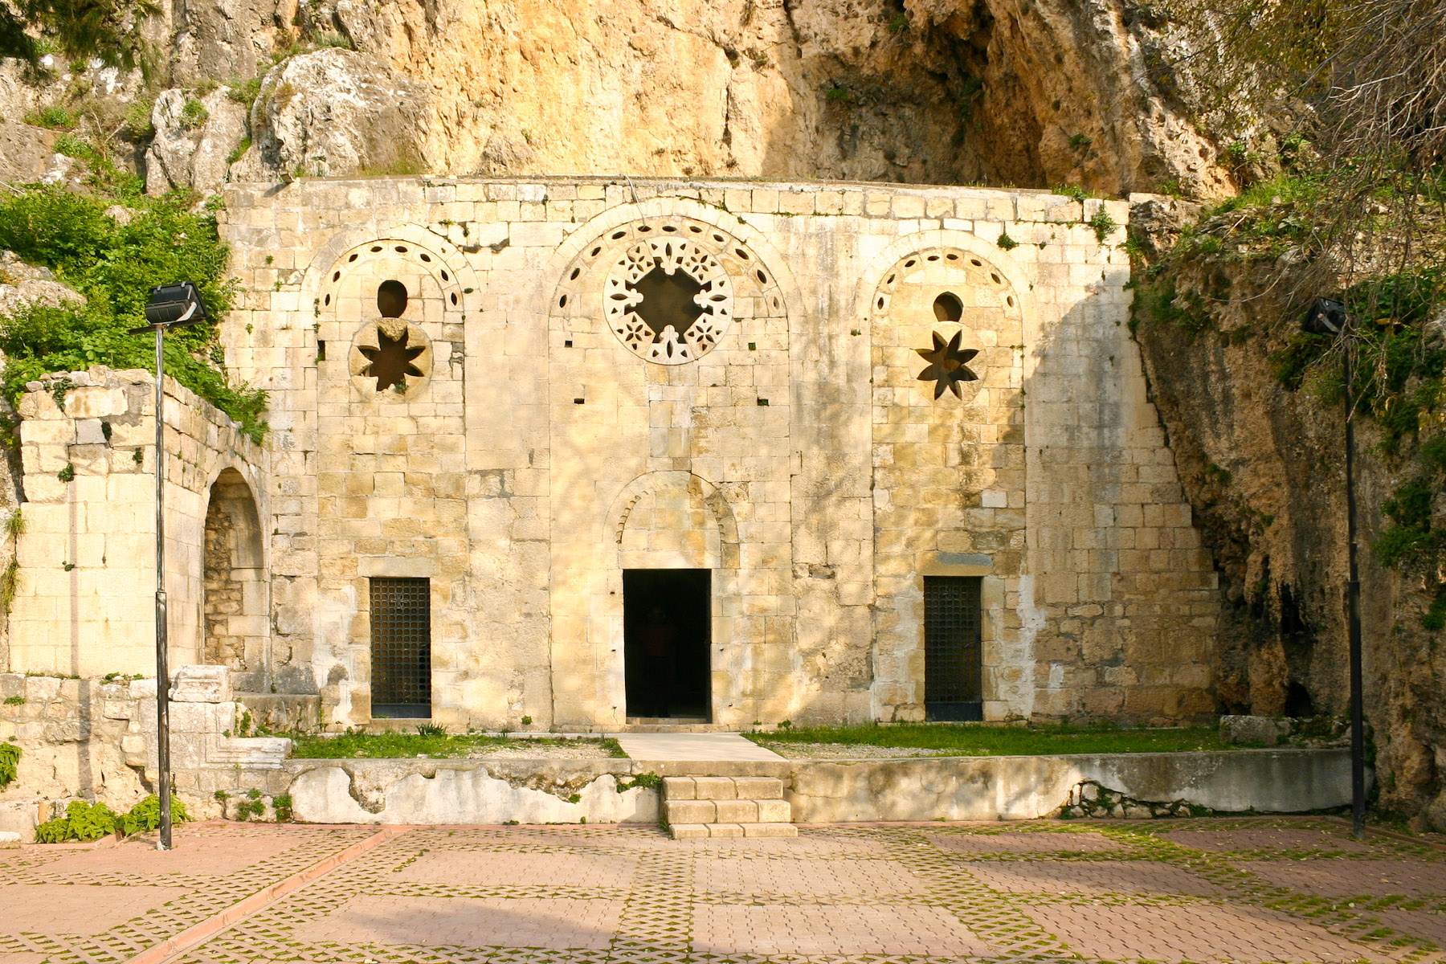
ANTIOCHIA: SALZ & LICHT
Eine missionarische Gemeinde

Slide 2
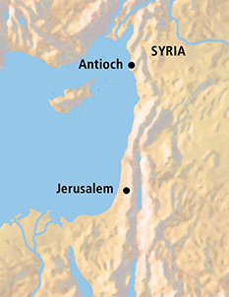
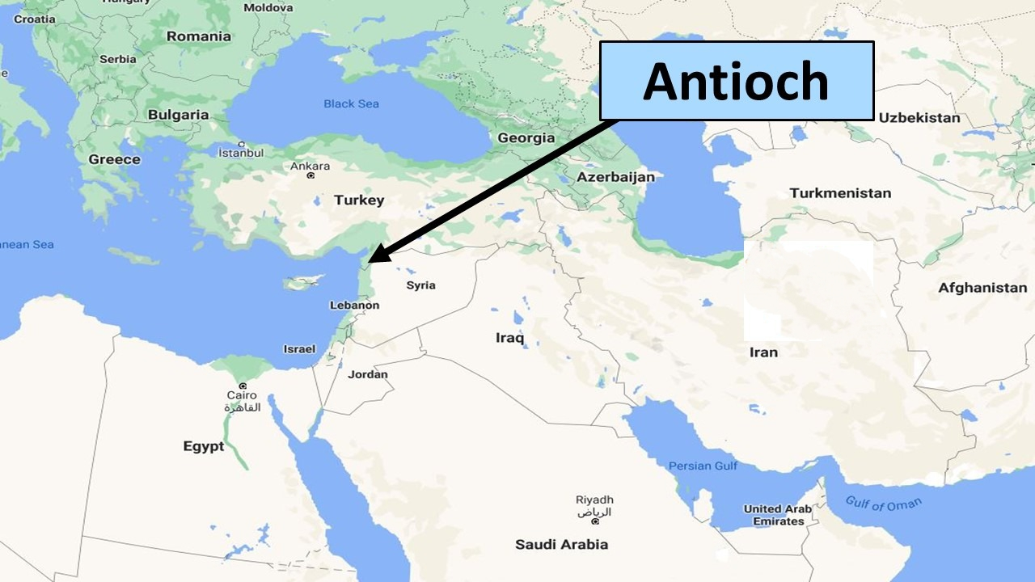
APOSTELGESCHICHTE 11,19–21
Diejenigen, die sich wegen der Verfolgung zerstreut hatten, die durch Stephanus entstanden war, kamen bis nach Phönizien, Zypern und Antiochia und redeten zunächst zu niemandem über Gott außer zu den Juden. Unter ihnen waren aber einige Männer aus Zypern und Kyrene. Als sie nach Antiochia kamen, redeten sie auch zu den Nichtjuden und verkündigten ihnen das Evangelium von dem Herrn Jesus. Die Hand des Herrn war mit ihnen, und eine große Zahl wurde gläubig und bekehrte sich zum Herrn.

Slide 3
„EINIGE MÄNNER“
Sie waren
  keine Apostel
  keine bekannten Leiter
  keine wichtigen Persönlichkeiten
  Flüchtlinge
Aber sie hatten Jesus.
Gott gebraucht Menschen, die nimand kennt,
um die Welt zu verändern!

Slide 4
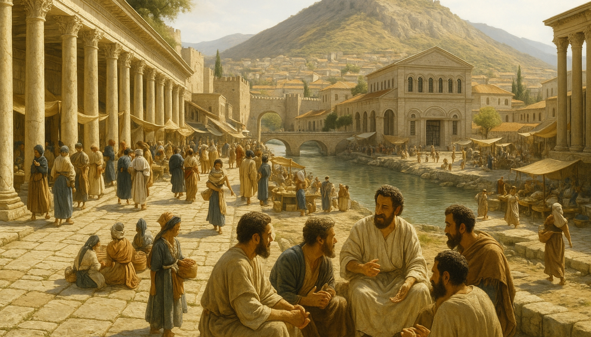
PRÄSENT UND SICHTBAR in der Stadt
Apostelgeschichte 11,26
In Antiochia wurden die Jünger
zuerst Christen genannt.
Sie waren so präsent und sichtbar,
dass die Stadt ihnen einen Namen gab:
CHRISTEN

Slide 5
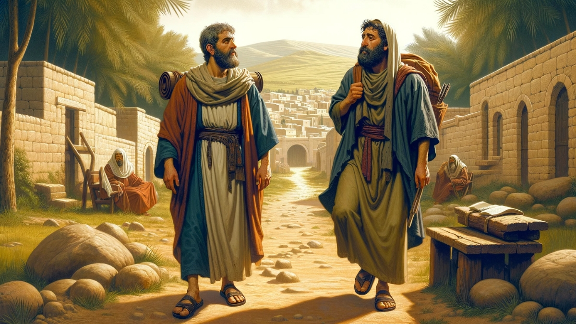
BARNABAS
Apostelgeschichte 11,23–24
Als er dort ankam, freute er sich, als er die Gnade Gottes sah, und ermutigte die Gemeinde, ganz bei dem Herrn zu bleiben. Barnabas war ein guter Mann, voll Heiligem Geist und Glauben. Und viele Menschen kamen zum Glauben

Slide 6
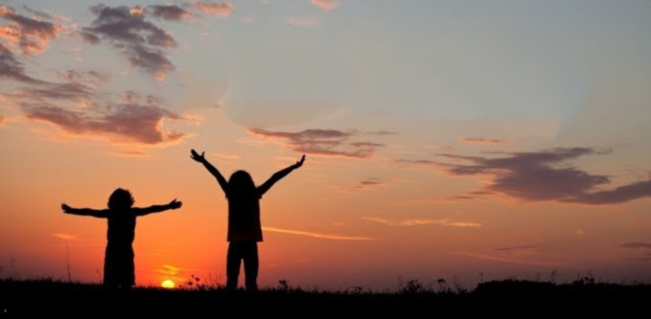
EINE GEMEINDE IN GOTTES GEGENWART
Apostelgeschichte 13,2
„Als sie aber dem Herrn dienten und fasteten, sprach der Heilige Geist: Sondert mir Barnabas und Saulus aus zu dem Werk, zu dem ich sie berufen habe!“
Anbetung
Fasten
Gebet
Hören

Slide 7
VIEL TUN FÜR GOTT
ABER WENIG ZEIT MIT GOTT??
Wir können:
    Gottesdienste gestalten
    Programme machen
    Seminare durchführen
    Predigen und lehren
… und trotzdem innerlich leer werden.

Slide 8
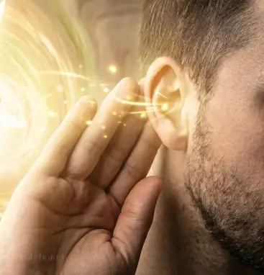

SIE HÖRTEN AUF DEN HEILIGEN GEIST
Apostelgeschichte 13,2
„Als sie aber dem Herrn dienten und fasteten, sprach der Heilige Geist:
Sondert mir Barnabas und Saulus aus zu dem Werk, zu dem ich sie berufen habe!“

Slide 9
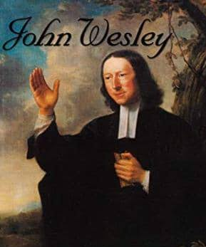
„Wenn du für Gott brennst,
werden Menschen
von weit herkommen,
um das Feuer zu sehen.“
John Wesley

Slide 10
LOSLASSEN.
Apostelgeschichte 13, 2+3
„Sondert mir Barnabas und Saulus aus zu dem Werk, zu dem ich sie berufen habe!“
Da fasteten und beteten sie, legten ihnen die Hände auf und ließen sie ziehen.

Slide 11
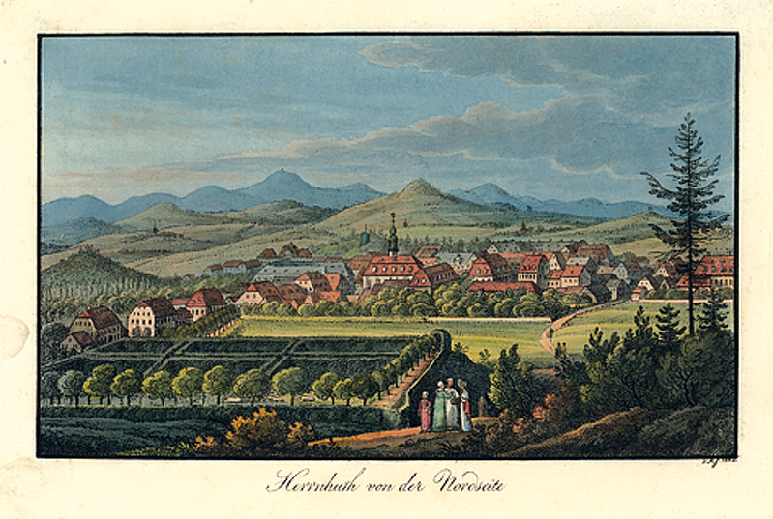
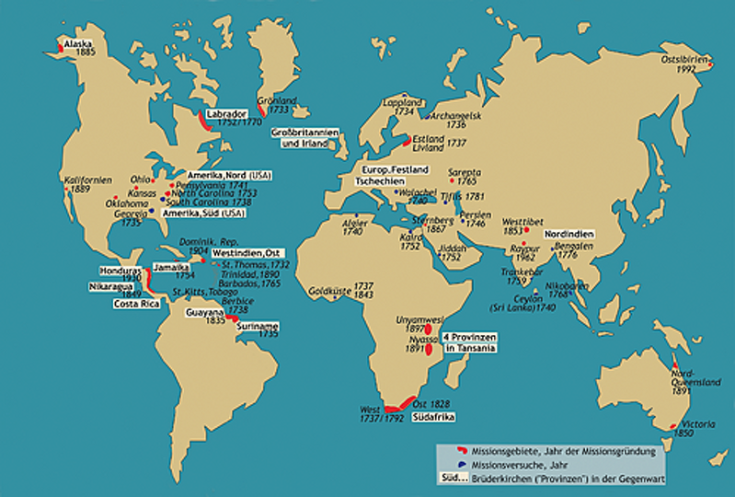
Die Herrnhuter Mission

Slide 12

Wenn Jesus im Zentrum einer Gemeinde steht, dann entsteht eine Kirche, die sich nicht um sich selbst dreht, sondern sich senden lässt.

Slide 13
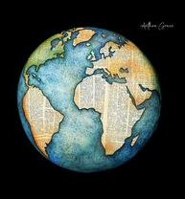
„Geht hin in alle Welt und verkündigt das Evangelium der ganzen Schöpfung.“
Markus 16,15

Slide 14
MISSION beginnt dort, wo Gott DICH hingestellt hat.
Apostelgeschichte 1,8
„Ihr werdet meine Zeugen sein
in Jerusalem und in ganz Judäa
und Samarien und bis an das Ende der Erde.“

